Slide 1

Применение системы мультиобъектного трекинга в системах адаптивного круиз-контроля и автоматического экстренного торможения
Министерство образования и науки Российской Федерации Федеральное государственное бюджетное образовательное учреждение высшего образования «Московский государственный технический университет имени Н.Э. Баумана (национальный исследовательский университет)» (МГТУ им. Н.Э. Баумана)
Выполнил: студент группы СМ7-13М
Есенов К.Ч.
Руководитель: доцент, к.т.н.
Рубцов В.И.
Москва, 2023

Slide 2
Сокращения
МОТ – мультиобъектный трекинг
АКК – адаптивный круиз-контроль
АЭТ – автоматическое экстренное торможение

Slide 3
Цель и задачи НИР
Цель:
Анализ существующих систем мультиобъектного трекинга и их применения в системах адаптивного круиз-контроля и автоматического экстренного торможения.
Задачи:
Провести анализ методов определения объектов на изображении/видео;
Провести анализ методов отслеживания;
Определение поведения объекта управления (автомобиля) на основе отслеживания и анализа окружающей среды;
Составить план.

Slide 4
Уровни автономности
0
1
В соответствии с SAE J3016 существует 6 уровней автоматизации автономных автомобилей:
Полное отсутствие автоматизации. На данном уровне контроль полностью у водителя.
Помощь водителю. Часть функций управления выполняет система.
2
Частичная автоматизация.
Ряд функций полностью выполняет система.
3
Условная автоматизация.
В некоторых случаях система выполняет все функции сама.
4
Высокая автоматизация.
ТС может двигаться самостоятельно почти во всех ситуациях
5
Полная автоматизация.
ТС выполняет все функции управления без человеческого вмешательства.

Slide 5
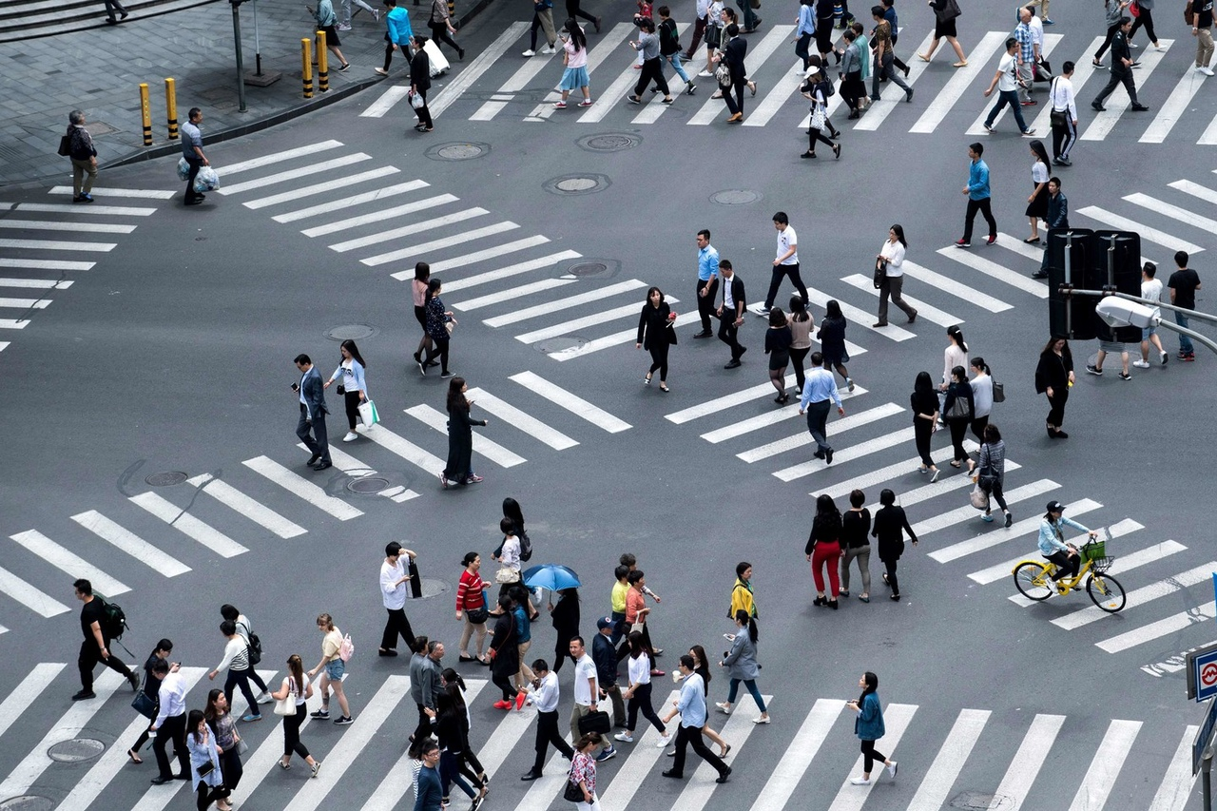
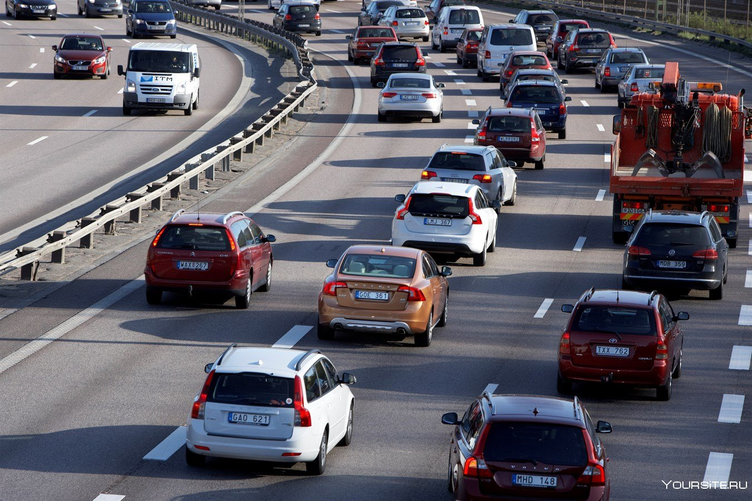
Определение объектов
Пешеходы
Автомобили

Slide 6
Определение объектов
Метод градиентов (HOG);
Свёрточные нейронные сети (CNN, R-CNN, Fast R-CNN);
Single Shot Detector (SSD);
YOLO

Slide 7
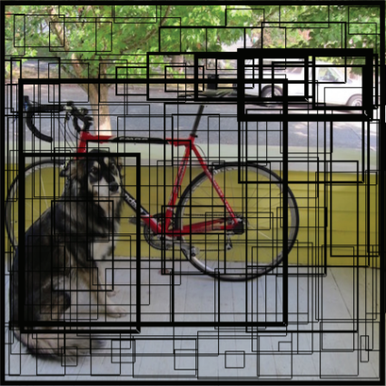
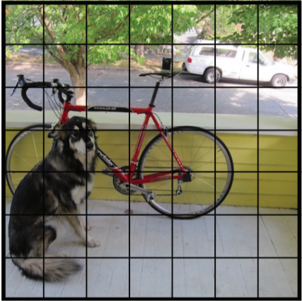
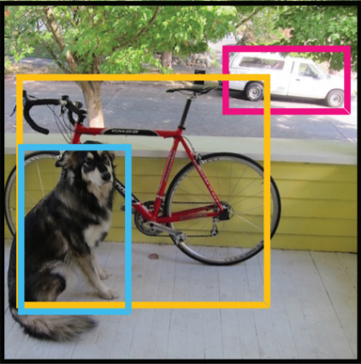
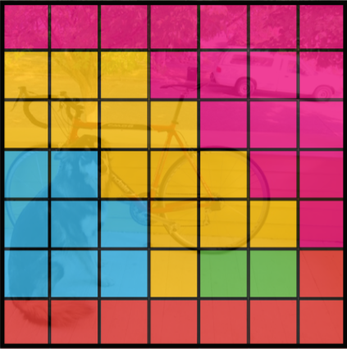
YOLO (you only look once)

Slide 8
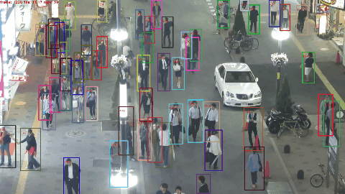
Мультиобъектный трекинг

Slide 9
Алгоритмы
Фильтр Калмана — | Расширенный фильтр Калмана — | Частотный фильтр —
широко используется для предсказания положения и скорости объектов. Он предполагает, что движение объекта может быть аппроксимировано линейной моделью. С нелинейными моделями он менее эффективен | позволяет работать с нелинейными моделями, что расширяет возможности его применения. В отличие от своего линейного аналога, расширенный фильтр Калмана в общем случае не является оптимальным средством оценки | нелинейная альтернатива Фильтру Калмана, использует «частицы» для представления возможных состояний объекта и обновляет их на основе наблюдений. Предлагает лучшую производительность для нелинейного движения, но требует больше вычислительных ресурсов

Slide 10
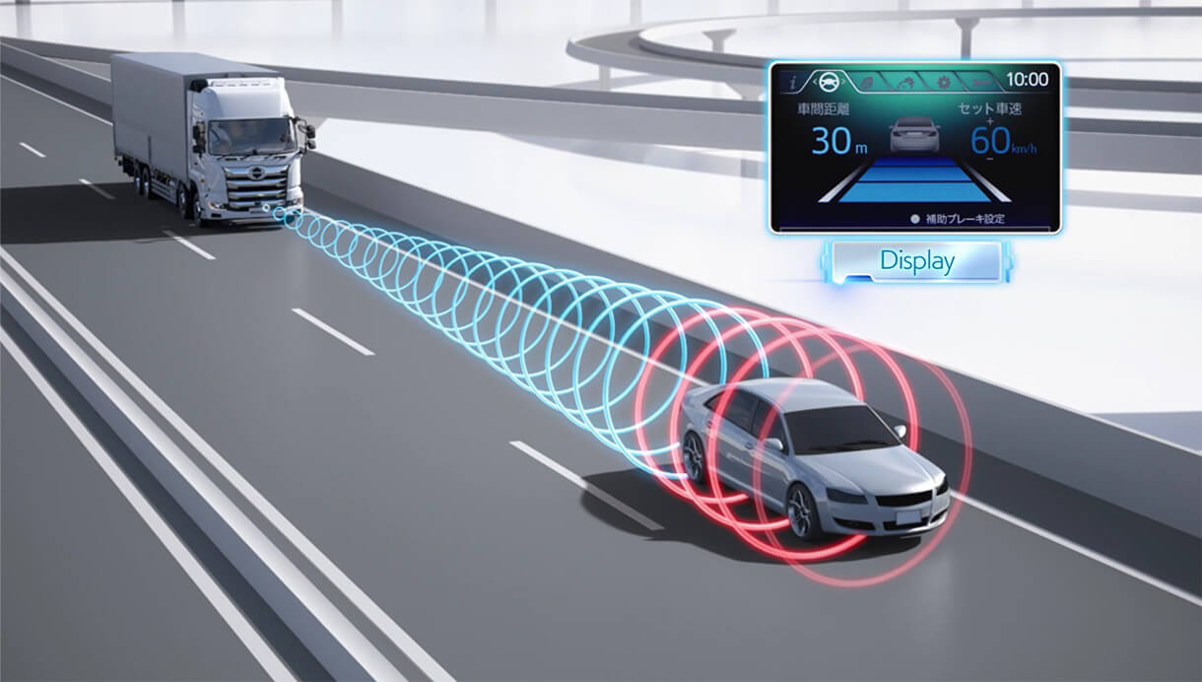
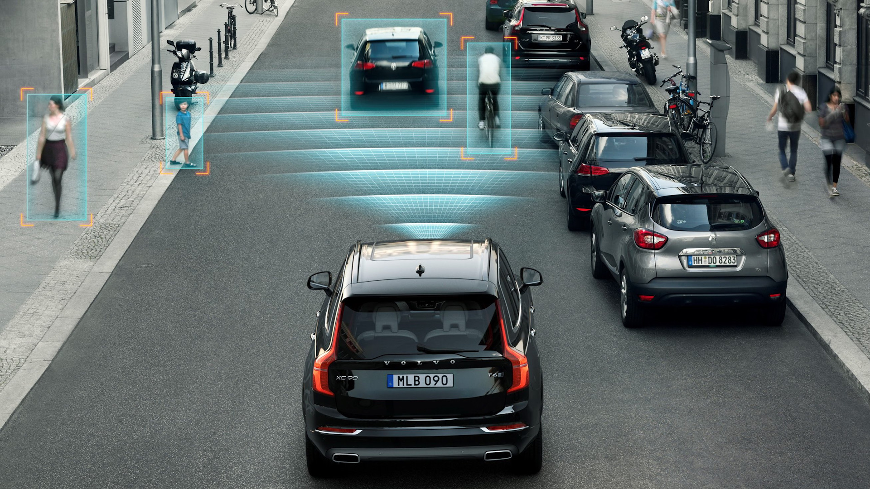
Применение MOT в АКК и АЭТ
Использование МОТ позволит:
Распознавать и отслеживать несколько объектов;
Адаптировать автомобиль к изменениям в дорожном трафике;
Принимать решение об экстренном торможении и изменении траектории движения.

Slide 11
План
1 семестр | - Анализ литературы - Ознакомление с существующими методами
2 семестр | - Разработка алгоритма, используемого в АКК
3 семестр | - Разработка алгоритма, используемого в АЭТ
4 семестр | - Проведение экспериментов

Slide 12
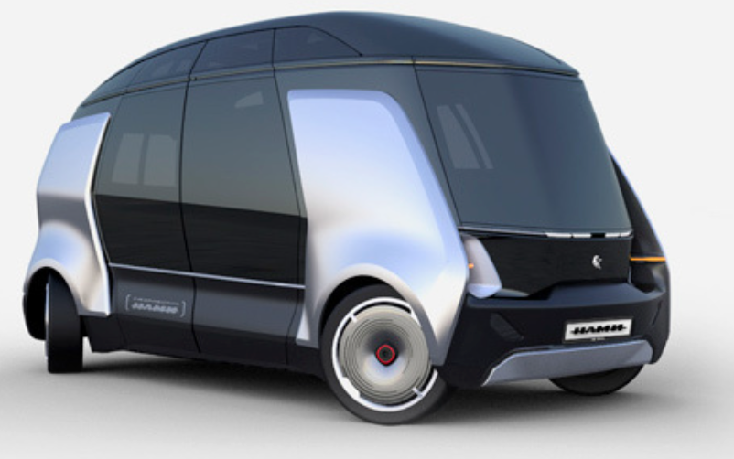
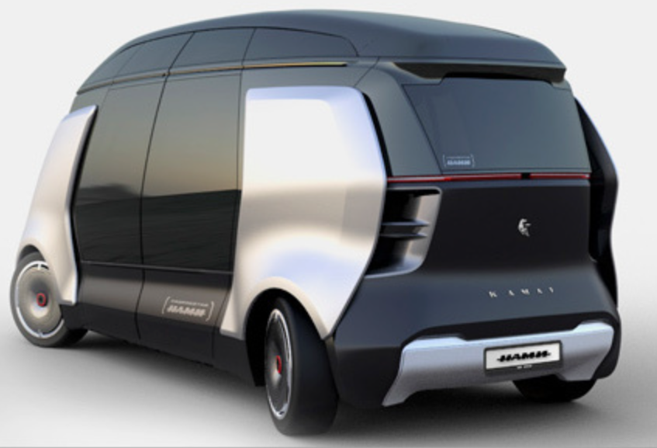
Заключение
Таким образом, применение МОТ в системах АКК и АЭТ позволит повысить качество и безопасность дорожного движения, за счет улучшения параметров отслеживания объектов системами помощи водителю.
В ходе НИР были решены все поставленные задачи:
Был проведен анализ методов определения объектов;
Был проведен анализ методов отслеживания объектов;
Был составлен план.

